Slide 1
工作汇报
张鹤
2020.5.8

Slide 2
1.阅读文献
2.模式识别实验
3.模式识别扩展实验

Slide 3
Deep Learning for Generic Object Detection: A Survey
Li Liu1,2·Wanli Ouyang3·Xiaogang Wang4·Paul Fieguth5·Jie Chen2·Xinwang Liu1·Matti Pietikäinen
https://github.com/hoya012/deep_learning_object_detection#2014

Slide 4
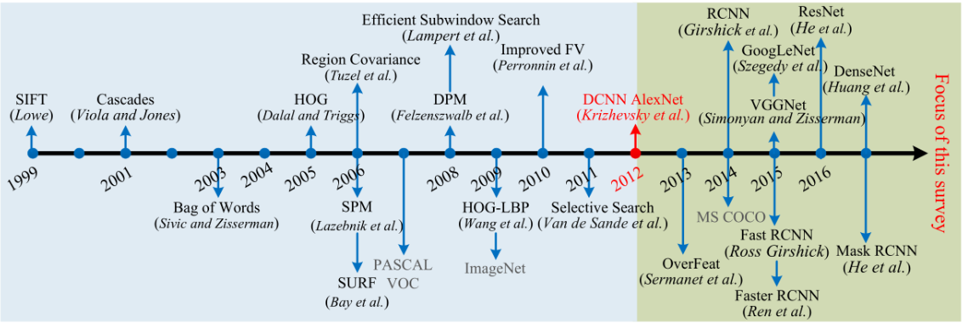

Slide 5
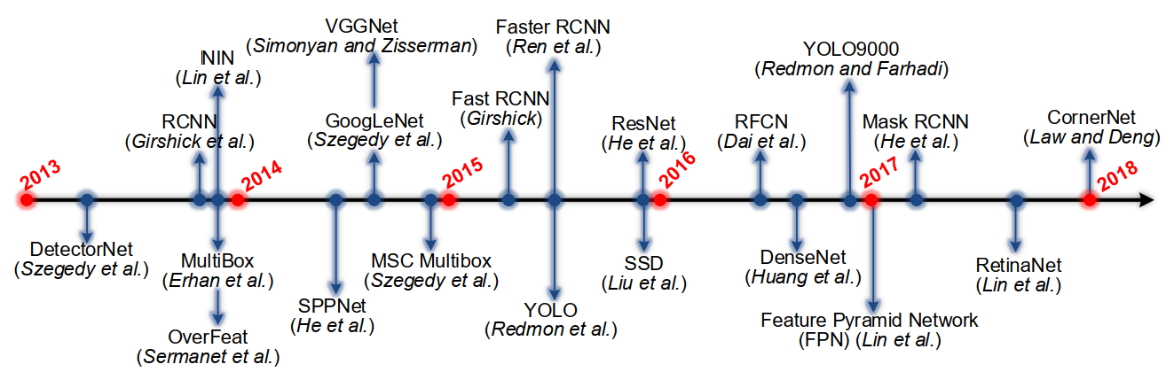

Slide 6
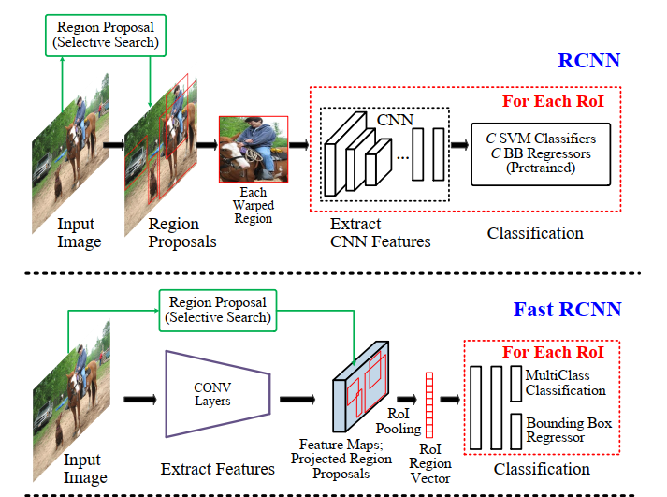
两阶段：基于区域
R-CNN（Selective Search + CNN + SVM）
Fast R-CNN（Selective Search + CNN + ROI）

Slide 7
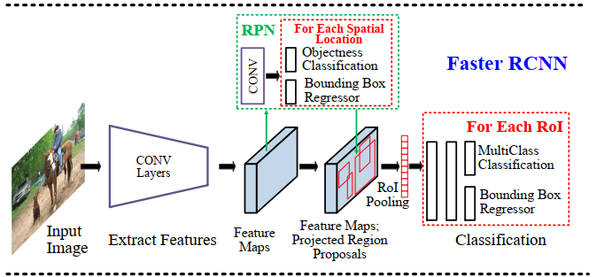
两阶段：基于区域
Faster R-CNN（RPN + CNN + ROI）

Slide 8
一阶段：基于单次目标
一阶段的网络，整个生成备选框的过程一体化的实现。代表有YOLO系列和SSD（single shot detector）
DetectorNet OverFeat YOLO YOLOv2 and YOLO9000 SSD(Single Shot Detector)

Slide 9
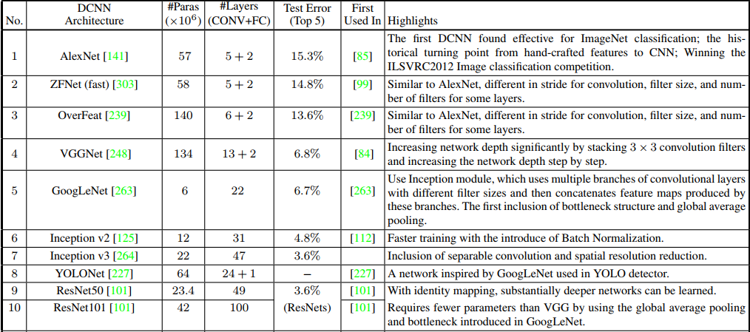

Slide 10
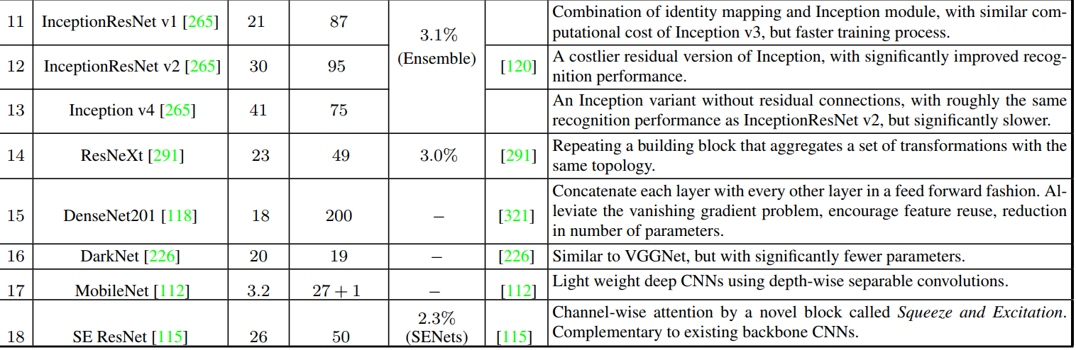
架构演变的趋势是,网络越来越深入:AlexNet由8层,VGGNet 16层,以及最近ResNet和DenseNet都超过了100层, 特别是 VGGNet和GoogLeNet，这表明,增加深度可以提高深层网络的表征能力。
有趣的是，从表2中可以观察到，AlexNet、OverFeat、ZFNet和VGGNet等网络的参数数量非常庞大，尽管只有几层，因为大部分的参数来自FC层。因此，像Inception、ResNet和DenseNet这样的新网络虽然具有非常大的网络深度，但是由于避免使用FC层，它们的参数要少得多

Slide 11
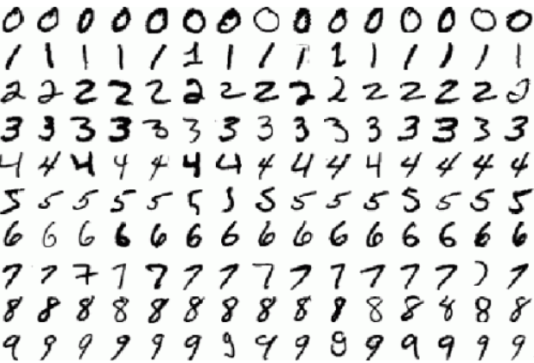
MNIST数据集
60000训练+10000测试

Slide 12
算法思路
下载并读入数据集
将要识别的图片转为灰度图，并且转化为28*28矩阵
将28*28的矩阵转换成1维矩阵（也就是把第2,3,4,5....行矩阵接入到第一行的后面）
将标签用独热编码（one-hot）表示,数字1对应的矩阵就是[0,1,0,0,0,0,0,0,0,0]
softmax回归预测图片是哪个数字的概率
用交叉熵和梯度下降法训练参数
计算准确率，进行交叉验证
改变学习率、训练轮数、batch size大小观察对结果影响

Slide 13
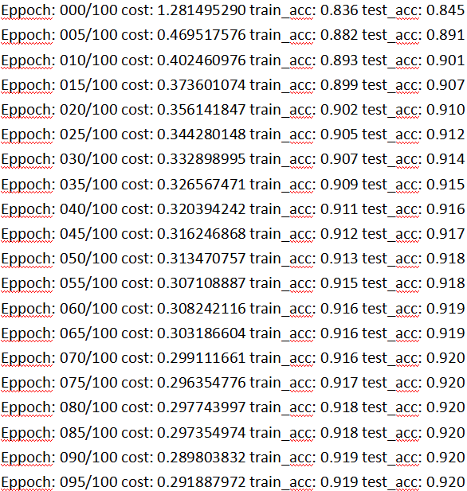

学习率=0.01，batch size=128，epoch=100

Slide 14
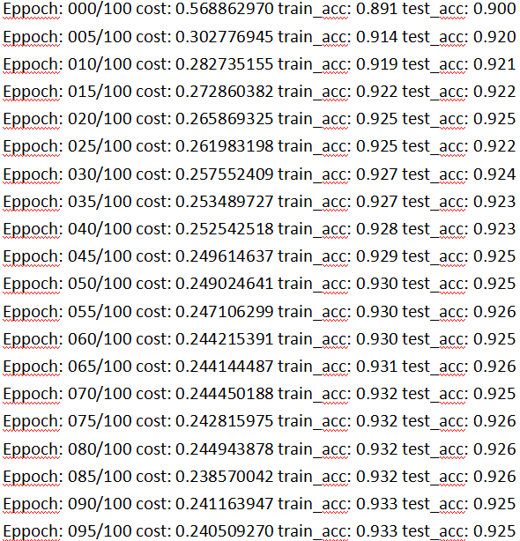
学习率=0.1，batch size=128，epoch=100

Slide 15
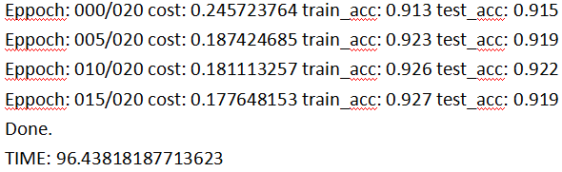
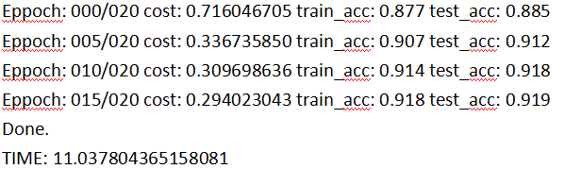
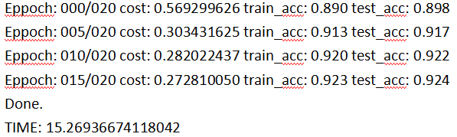
batch size=10,128,256

Slide 16
Batch数不同的影响
1）batch数太小，而类别又比较多的时候，真的可能会导致loss函数震荡而不收敛，尤其是在网络比较复杂的时候。
2）随着batchsize增大，处理相同的数据量的速度越快。
3）随着batchsize增大，达到相同精度所需要的epoch数量越来越多。
4）由于上述两种因素的矛盾， Batch_Size 增大到某个时候，达到时间上的最优。
5）由于最终收敛精度会陷入不同的局部极值，因此 Batch_Size 增大到某些时候，达到最终收敛精度上的最优。
6）过大的batchsize的结果是网络很容易收敛到一些不好的局部最优点。同样太小的batch也存在一些问题，比如训练速度很慢，训练不容易收敛等。
7）具体的batch size的选取和训练集的样本数目相关。

Slide 17
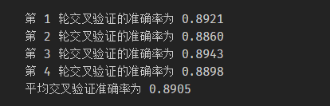
K折交叉验证
进行4折交叉验证。每次选取四分之三的数据作为训练集，剩下的作为验证集，求出每轮交叉验证的准确率、偏差、方差等数据，学习率设置为0.1，设置轮数20轮，batch size大小为128。对于测试集用每轮交叉验证的模型预测一遍，最后归为最大值所属类别。

Slide 18
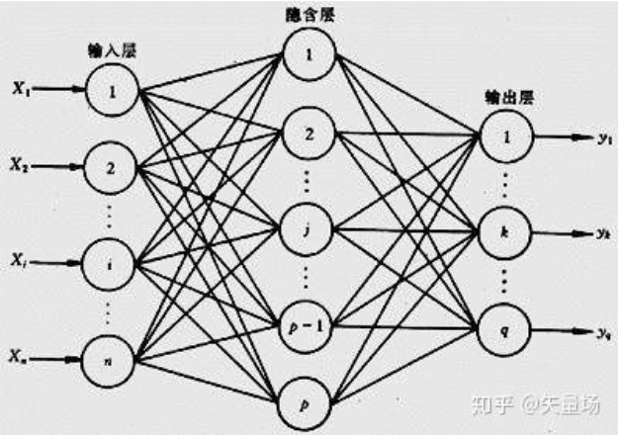
神经网络算法
输入层：784
隐含层：256（[b, 784] => [b, 256]）
128（[b, 256] => [b, 128]）
64（[b, 128] => [b, 64]）
32（[b, 64] => [b, 32]）
输出层：10
隐含层使用relu激活函数

Slide 19
不同的batch size
 |  |  | train |  | validation |  | test
batchsize | 隐藏层 | epoch | loss | accuracy | loss | accuracy | loss | accuracy | time
10 | 256+128+64+32（relu） | 10 | 0.0316 | 0.991 | 0.1381 | 0.9735 | 0.1156 | 0.9755 | 136.8293934
128 | 256+128+64+32（relu） | 10 | 0.0171 | 0.9938 | 0.0857 | 0.9795 | 0.0871 | 0.9777 | 21.48318934
256 | 256+128+64+32（relu） | 10 | 0.0171 | 0.9945 | 0.0834 | 0.9803 | 0.0687 | 0.9807 | 19.5258038
1000 | 256+128+64+32（relu） | 10 | 0.0453 | 0.987 | 0.1042 | 0.9712 | 0.0921 | 0.9733 | 13.25937486
loss | accuracy
0.0748 | 0.9802

Slide 20
不同的激活函数
batchsize | 隐藏层 | epoch | loss | accuracy | loss | accuracy | loss | accuracy | time
128 | 256+128+64+32（sigmoid） | 10 | 0.0449 | 0.9887 | 0.1035 | 0.9712 | 0.0941 | 0.9728 | 21.93003249
256 | 256+128+64+32（sigmoid） | 10 | 0.0701 | 0.9823 | 0.1346 | 0.9655 | 0.1066 | 0.9715 | 18.68892908
1000 | 256+128+64+32（sigmoid） | 10 | 0.2245 | 0.9534 | 0.2352 | 0.949 | 0.2307 | 0.9487 | 14.3109045
128 | 256+128+64+32（tanh） | 10 | 0.0202 | 0.9941 | 0.0929 | 0.976 | 0.081 | 0.977 | 25.2592988
256 | 256+128+64+32（tanh） | 10 | 0.0187 | 0.9949 | 0.0939 | 0.9745 | 0.0837 | 0.9744 | 20.80274415
1000 | 256+128+64+32（tanh） | 10 | 0.0571 | 0.9847 | 0.1023 | 0.9708 | 0.092 | 0.9724 | 12.97104859

Slide 21
两个隐含层
128 | 256+64(relu) | 10 | 0.0135 | 0.9959 | 0.0805 | 0.9803 | 0.0811 | 0.9793 | 19.83192134 | 过拟合
256 | 256+64(relu) | 10 | 0.0142 | 0.9966 | 0.0844 | 0.9783 | 0.0691 | 0.9797 | 15.95937061
1000 | 256+64(relu) | 10 | 0.0523 | 0.9854 | 0.0967 | 0.9732 | 0.0863 | 0.974 | 12.00048351

Slide 22
Thank You!

